Slide 1
ОНТОЛОГИЯ МАРКЕРОВ АКАДЕМИЧЕСКОГО СТИЛЯ

Slide 2
Создание онтологии
Шаги создания онтологии:
Шаг 1. Определение области и масштаба онтологии.
Шаг 2. Рассмотрение вариантов повторного использования существующих онтологий.
Шаг 3. Перечисление важных терминов онтологии.
Шаг 4. Определение классов и иерархии классов.

Slide 3
Основа онтологии
Nominalization
Personal Stance
Verb
Adverb
Attributes
Cohesiveness

Slide 4
Noun (Существительное):
noun with abstract suffix (существительное с абстрактным суффиксом);
noun with -or suffix (существительное с суффикcом -or).
Personal Stance (Личное отношение):
personal pronouns (личные местоимения);
demonstrative pronouns (указательные местоимения).
Verb (Глагол):
desemanticised verbs (смысловой глагол);
verbs of broad abstract semantics (глагол широкой абстракции) ;
tenses (времена);
voice (залог).
Adverb (Наречие):
intensifying (усилительные наречия).
Attributes (Атрибуты):
prepositive attributes (препозитивные атрибуты);
postpositive attributes (постпозитивные атрибуты).
Cohesiveness (Логичность):
complex conjunctions (составные союзы);
archaisms (архаизмы);
complex prepositions (сложные6 предлоги);
logic connectors (логические связки).

Slide 5
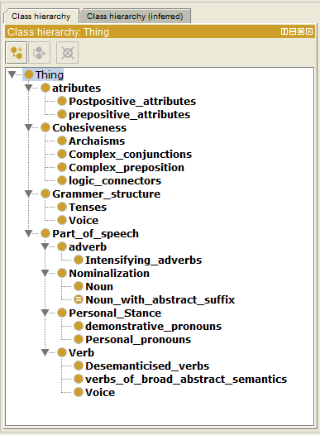
Иерархия классов

Slide 6
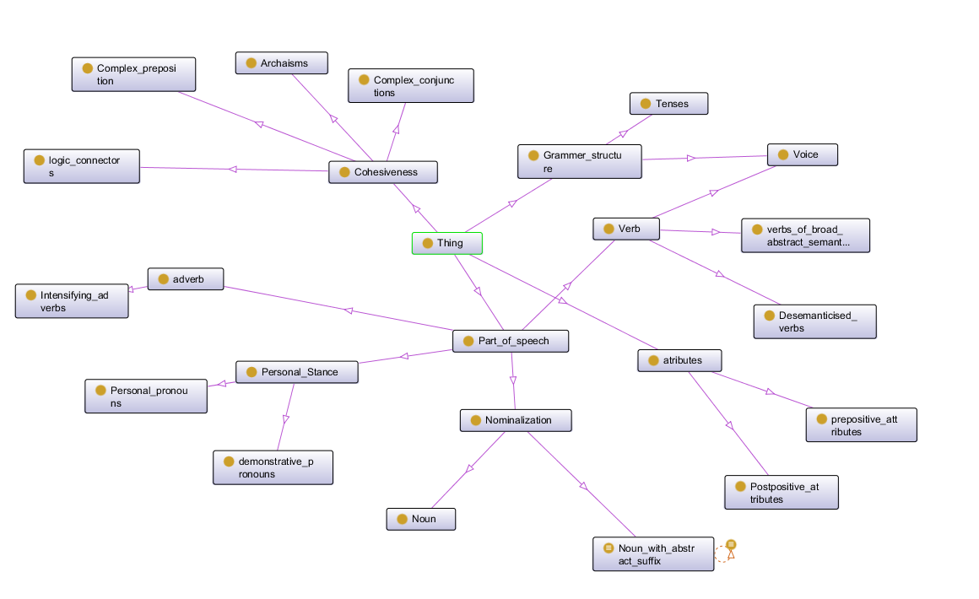
Онтограф

Slide 7
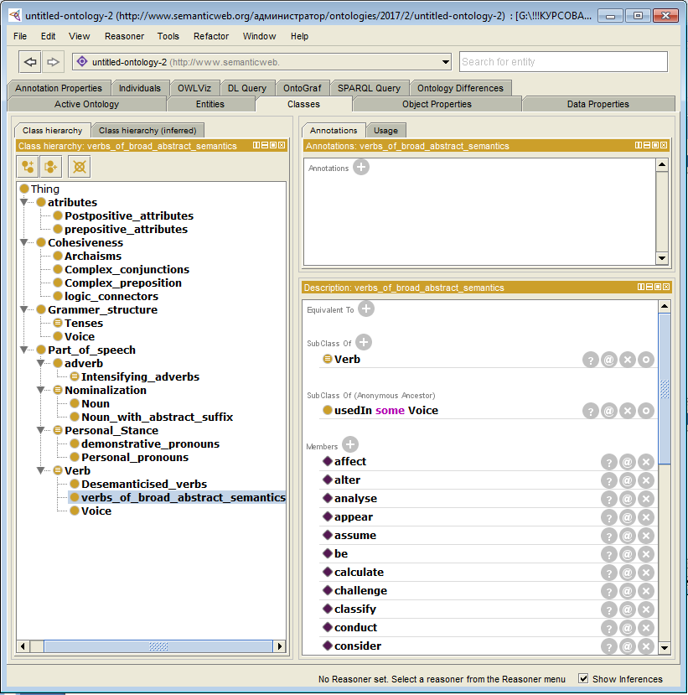
Создание экземпляров

Slide 8
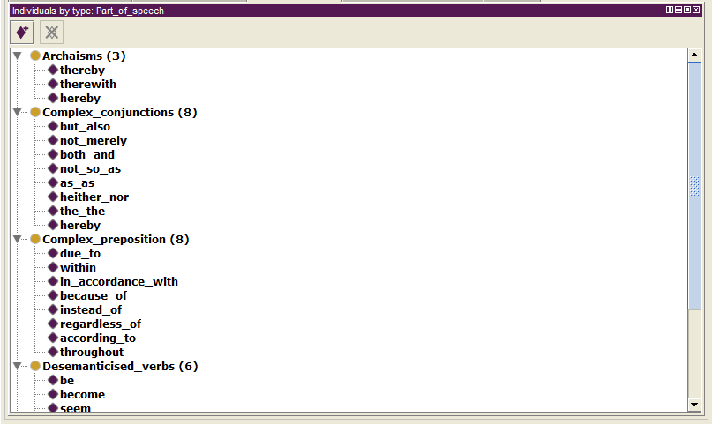
Экземпляры классов (маркеры)

Slide 9
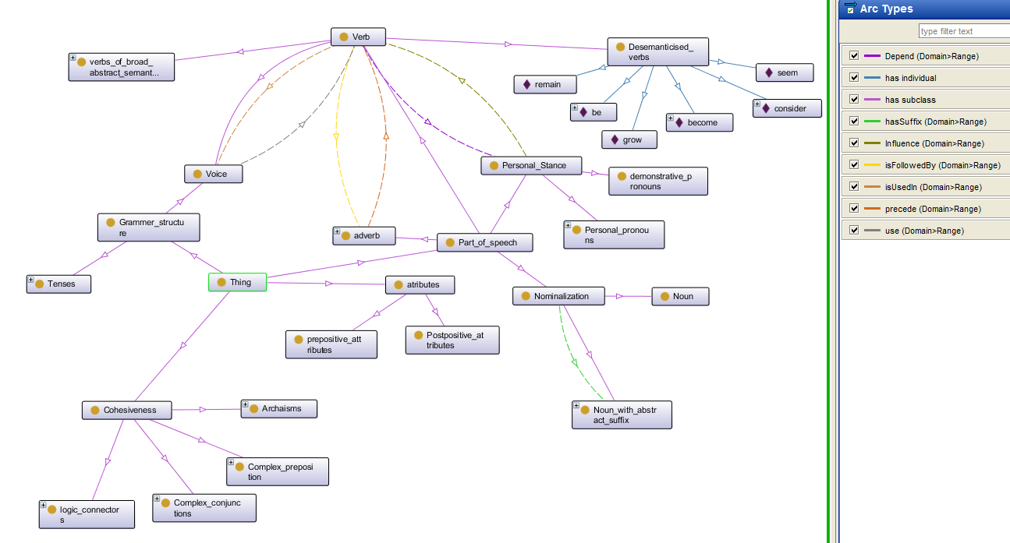
Онтограф с отношениями и экземплярами

Slide 10
Что мы получим от онтологии?
Учет и контроль маркеров стиля в одном месте.
Поиск противоречий.
Генерация правил поиска маркеров с помощью онтологии.

Slide 11
Спасибо за внимание!

